Slide 1

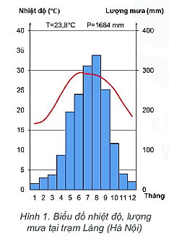



Dựa vào hình , em hãy cho biết biểu đồ nhiệt độ và lượng mưa ở Hà Nội thuộc đới khí hậu nào?
Vì sao?
Hà Nội thuộc đới nóng do có nhiệt độ trung bình năm cao trên 20⁰C (23,8⁰C), lượng mưa trung bình năm lớn từ 1500-2000mm (1684mm).

Slide 2


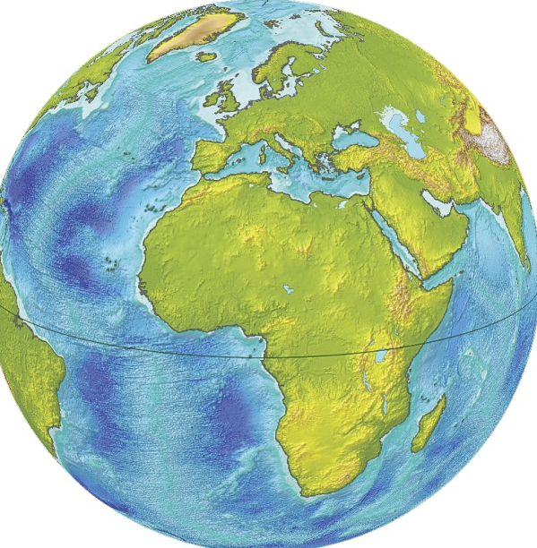


THỰC HÀNH PHÂN TÍCH BIỂU ĐỒ
NHIỆT ĐỘ VÀ LƯỢNG MƯA
Bài 18:
ĐỊA LÍ 6

Slide 3

LỚP
6
ĐỊA LÍ
BÀI 18. THỰC HÀNH PHÂN TÍCH BIỂU ĐỒ
NHIỆT ĐỘ VÀ LƯỢNG MƯA
1
HƯỚNG DẪN ĐỌC BIỂU ĐỒ NHIỆT ĐỘ LƯỢNG MƯA
2
NỘI DUNG THỰC HÀNH
3
LUYỆN TẬP VÀ VẬN DỤNG

Slide 4


BÀI 18
1
Hướng dẫn đọc biểu đồ nhiệt độ lượng mưa
Quan sát hình 1, hãy cho biết Trục bên tay trái thể hiện yếu tố nào. Đơn vị đo của yếu tố đó.
Trục bên tay trái thể hiện yếu tố nhiệt độ. Đơn vị đo là ⁰C.

Slide 5
BÀI 18
1
Hướng dẫn đọc biểu đồ nhiệt độ lượng mưa
Quan sát hình 1, hãy cho biết Trục bên tay phải thể hiện yếu tố nào. Đơn vị đo của yếu tố đó.
Trục bên tay phải thể hiện yếu tố lượng mưa. Đơn vị đo là mm.

Slide 6
BÀI 18
1
Hướng dẫn đọc biểu đồ nhiệt độ lượng mưa
Quan sát hình 1, hãy cho biết Biểu đồ cột màu xanh thể hiện cho yếu tố nào. Đường biểu diễn màu đỏ thể hiện yếu tố nào?
- Biểu đồ cột màu xanh thể hiện cho lượng mưa.
- Đường biểu diễn màu đỏ thể hiện nhiệt độ.

Slide 7
BÀI 18
1
Hướng dẫn đọc biểu đồ nhiệt độ lượng mưa
- Trục bên tay trái thể hiện yếu tố nhiệt độ. Đơn vị đo là ⁰C.
- Trục bên tay phải thể hiện yếu tố lượng mưa. Đơn vị đo là mm.
- Biểu đồ cột màu xanh thể hiện cho lượng mưa.
- Đường biểu diễn màu đỏ thể hiện nhiệt độ.

Slide 8
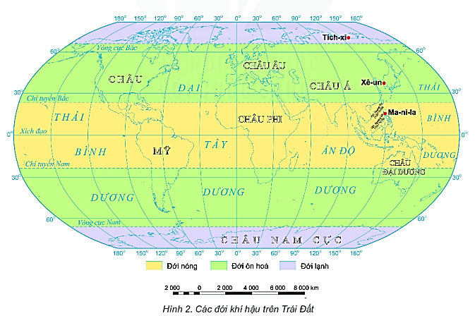
BÀI 18
2
Nội dung thực hành
Quan sát hình 2, hãy cho biết Tích-xi, Xê-un, Ma-ni-la thuộc đới khí hậu nào?
- Tích-xi nằm ở đới lạnh
- Xê-un nằm ở đới ôn hòa
- Ma-ni-a nằm ở đới nóng

Slide 9

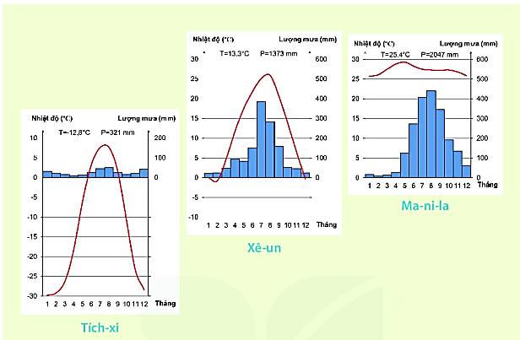
BÀI 18
2
Nội dung thực hành
THẢO LUẬN NHÓM
Thời gian: 5 phút
Quan sát các biểu đồ nhiệt độ và lượng mưa ở Tích-xi, Xê-un và Ma-ni-la, em hãy hoàn thành bảng sau:
Nhóm 1, 2, 3:
Tích-xi
Nhóm 4, 5 ,6:
Xê-un
Nhóm 7, 8, 9:
Ma-ni-la

Slide 10
BÀI 18
2
Nội dung thực hành
THẢO LUẬN NHÓM
Thời gian: 5 phút
Quan sát các biểu đồ nhiệt độ và lượng mưa ở Tích-xi, Xê-un và Ma-ni-la, em hãy hoàn thành bảng sau:
Nhóm 1, 2, 3:
Tích-xi
Nhóm 4, 5 ,6:
Xê-un
Nhóm 7, 8, 9:
Ma-ni-la
 | Tích-xi | Xê-un | Ma-ni-la
Về nhiệt độ
Nhiệt độ tháng cao nhất
Nhiệt độ tháng thấp nhất
Biên độ nhiệt năm
Nhiệt độ trung bình năm
Về lượng mưa
Lượng mưa tháng cao nhất
Lượng mưa tháng thấp nhất
Lượng mưa trung bình năm

Slide 11
BÀI 18
2
Nội dung thực hành
THẢO LUẬN NHÓM
Thời gian: 5 phút
Quan sát các biểu đồ nhiệt độ và lượng mưa ở Tích-xi, Xê-un và Ma-ni-la, em hãy hoàn thành bảng sau:
Nhóm 1, 2, 3:
Tích-xi
Nhóm 4, 5 ,6:
Xê-un
Nhóm 7, 8, 9:
Ma-ni-la
 | Tích-xi | Xê-un | Ma-ni-la
Về nhiệt độ
Nhiệt độ tháng cao nhất | 8⁰C | 26⁰C | 29⁰C
Nhiệt độ tháng thấp nhất | -30⁰C | -1⁰C | 26⁰C
Biên độ nhiệt năm | 38⁰C | 27⁰C | 3⁰C
Nhiệt độ trung bình năm | -12,8⁰C | 13,3⁰C | 25,4⁰C
Về lượng mưa
Lượng mưa tháng cao nhất | 50mm | 400mm | 450mm
Lượng mưa tháng thấp nhất | 10mm | 20mm | 10mm
Lượng mưa trung bình năm | 321mm | 1373 mm | 2047 mm

Slide 12
BÀI 18
2
Nội dung thực hành
- Tích-xi nằm ở đới lạnh có nhiệt độ thấp (trung bình năm: -12,8⁰C), lượng mưa ít (trung bình năm: 321mm).
- Xê-un nằm ở đới ôn hòa có nhiệt độ trung bình (trung bình năm: 13,3⁰C), lượng mưa khá (trung bình năm: 1373mm).
- Ma-ni-a nằm ở đới nóng có nhiệt độ cao (trung bình năm: 25,4⁰C), lượng mưa lớn (trung bình năm: 2047mm).

Slide 13
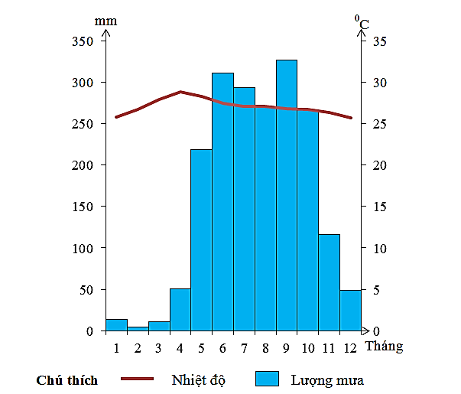
BÀI 18
3
Luyện tập và vận dụng
a. Luyện tập
Câu 1. Tháng có nhiệt độ thấp nhất là:
A. tháng 1 C. tháng 11
B. tháng 2 D. tháng 12
Câu 2. Tháng có nhiệt độ cao nhất là:
A. tháng 3 C. tháng 5
B. tháng 4 D. tháng 6
Câu 3. Tháng có lượng mưa thấp nhất là:
A. tháng 1 C. tháng 11
B. tháng 2 D. tháng 12
Câu 4. Tháng có lượng mưa cao nhất là:
A. tháng 7 C. tháng 9
B. tháng 8 D. tháng 10
Dựa vào biểu đồ dưới đây hãy trả lời các câu hỏi sau:
Biểu đồ thể hiện nhiệt độ và lượng mưa
của TPHCM

Slide 14
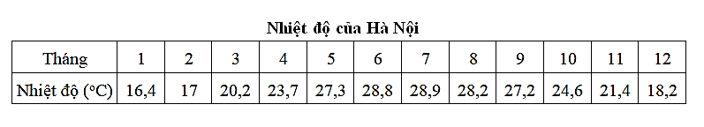
BÀI 18
3
Luyện tập và vận dụng
b. Vận dụng
Tài liệu được chia sẻ bởi Website VnTeach.Com
https://www.vnteach.com
Dựa vào bảng số liệu dưới đây, hãy xác định nhiệt độ tháng cao nhất, nhiệt độ tháng thấp nhất và biên độ nhiệt năm
của Hà Nội.
- Nhiệt độ tháng cao nhất là 28,9⁰C, tháng thấp nhất là 16,4⁰C.
- Biên độ nhiệt năm là 12,5⁰C.

